Slide 1

SPRAWOZDANIE Z WYKONANIA BUDŻETU GMINY NIEPORĘT
ZA 2022 r.
Nieporęt, dnia czerwca 2023 r.

Slide 2
Wzrost planu dochodów i wydatków budżetowych w 2022 r.
Zgodnie z § 1 i § 2 Uchwały Budżetowej na rok 2022 Gminy Nieporęt Nr LI/144/2021 z dnia 16 grudnia 2021r. plan dochodów i wydatków został ustalony w wysokości:
dochody 114 030 582,00 zł w tym:
bieżące: 100 286 552,00 zł
majątkowe: 13 744 030,00 zł;
wydatki 130 645 397,00 zł w tym:
bieżące: 104 186 689,00 zł majątkowe: 26 458 708,00 zł

Slide 3
Plan dochodów bieżących został zwiększony
o 21 435 588,30 zł, i wyniósł 121 722 140,30 zł;
plan dochodów majątkowych zmniejszył się
o 262 859,00 zł i wyniósł 13 481 171,00 zł;
łączne planowane dochody po zmianach 135 203 311,30 zł
plan wydatków bieżących został zwiększony
o 14 658 138,94 zł i wyniósł 118 844 827,94 zł;
plan wydatków majątkowych został zwiększony
o 141 896,82 zł i wyniósł 26 600 604,82 zł ;
łączne planowane wydatki 145 445 432,76 zł.

Slide 4
Zwiększenie planu dochodów spowodowane było m.in.
z tytułu:
środków otrzymanych z innych źródeł (9 015 tys. zł,
w tym: 6 721 tys. zł w związku z pomocą obywatelom Ukrainy w związku z konfliktem zbrojnym na terytorium tego państwa , 4 762 tys. zł z Funduszu Przeciwdziałania Covid-19, jednocześnie plan zmniejszył się o 2 475 tys.
w związku z przeniesieniem środków z Polskiego Ładu
na 2023r.)
z tytułu podatku PIT ( 4 231 tys. zł dodatkowe dochody
na poprawę efektywności energetycznej),
z tytułu dotacji z budżetu państwa (2 045 tys. zł),
z tytułu różnych rozliczeń finansowych o kwotę (1 615 tys. zł) m.in: odsetki od rachunków bankowych,
subwencji oświatowej (1 130 tys. zł),

Slide 5
z tytułu podatków i opłat (1 012 tys. zł),
wpływów z pomocy finansowej (768 tys. zł środki
na stację ładowania pojazdów elektrycznych,
na modernizację oświetlenia, na uporządkowanie gospodarki wodno – ściekowej na terenie kompleksu Nieporęt- Pilawa, na budowę przystani żeglarskiej, zakup defibrylatora),
uzupełnienia subwencji ogólnej (187,2 tys. zł)
dotacji celowej od JST (135 tys. zł)
Dochody uległy zmniejszeniu m. in.:
ze środków z UE (667,8 tys. zł), w związku
z przeniesieniem części płatności na 2023r.

Slide 6
Zwiększenie planu wydatków bieżących spowodowane
było m.in.:
zwiększeniem dotacji na realizację zadań zleconych j.s.t. oraz dofinansowaniem do zadań własnych, otrzymaniem środków z Funduszu Pomocy dla obywateli Ukrainy, środków z Funduszu Przeciwdziałania Covid-19,
Zwiększenie planu wydatków majątkowych spowodowane było m.in.:
zmianami wysokości planu niezbędnego do rozstrzygnięcia zamówień publicznych oraz otrzymanym zewnętrznym dofinansowaniem.

Slide 7
DYNAMIKA PLANU DOCHODÓW WG ŹRÓDEŁ

Slide 8

Realizacja dochodów i wydatków w 2022 r.
Na dzień 31 grudnia 2022 r. wykonanie dochodów
i wydatków budżetowych wynikające ze sprawozdania stanowiło:
dochody 133 282 197,03 zł (bieżące: 120 894 633,94 zł
majątkowe: 12 387 563,09 zł)
wydatki 134 797 977,08 zł (bieżące: 108 984 693,46 zł
majątkowe: 25 813 283,62 zł)
Realizacja dochodów i wydatków w stosunku do planu wynosi:
dochody – 98,58 %
wydatki – 92,68 %

Slide 9
Plan i wykonanie dochodów według źródeł
Źródło dochodów | Plan dochodów | Wykonanie dochodów | %
Ogółem | 135 203 311,3 | 133 282 197,03 | 98,58%
Dochody własne | 41 838 476,96 | 42 597 872,59 | 101,8%
Subwencja z budżetu państwa | 21 330 923,00 | 21 330 923,00 | 100,0%
Uzupełnienie subwencji ogólnej | 187 200,00 | 187 200,00 | 100,0%
Dochody z tytułu udziałów w podatkach dochodowych | 37 708 793,04 | 37 708 620,12 | 100,0%
Dotacje celowe z budżetu państwa | 15 140 854,92 | 15 031 250,69 | 99,3%
Wpływy z tytułu pomocy finansowej | 768 868,00 | 468 867,01 | 61 %
Dotacja celowa od JST | 135 000,00 | 135 000,00 | 100,0%
Dotacje celowe otrzymane z funduszy celowych | 3 000,00 | 3 000,00 | 100,0%
Środki otrzymane w ramach programów finansowanych z udziałem środków UE | 4 125 001,00 | 3 332 173,04 | 80,8%
Środki otrzymane z innych źródeł, w tym m.in. : Fundusz Pomocy Fundusz Przeciwdziałania Covid-19 Rządowy Fundusz Polski Ład | 13 965 194,38 6 231 069,71 4 762 380,00 2 475 000,00 | 12 487 290,58 6 231 069,71 3 770 341,38 2 475 000,00 | 89,4%

Slide 10
PLAN I WYKONANIE DOCHODÓW WG ŹRÓDEŁ

Slide 11
Źródła finansowania wydatków budżetu
Główne źródła finansowania budżetu:
podatek dochodowy od osób fizycznych
35 625 589,04 zł,
podatki lokalne, od czynności cywilnoprawnych
i od spadków i darowizn 21 922 556,22 zł
subwencja z budżetu państwa (część oświatowa 21 330 923,00 zł) + uzupełnienie subwencji ogólnej (w tym 187 200,00 zł ) 21 518 123,00 zł

Slide 12
opłaty np.: skarbowa, miejscowa, środowiskowa, za sprzedaż alkoholu, za zajęcie pasa drogowego, za zagospodarowanie odpadów 6 443 327,10 zł;
pozostałe dochody własne (m. in.: najem, dzierżawa, odsetki, sprzedaż usług, zwroty kosztów, zwroty dotacji, wpływy ze sprzedaży węgla (158 968,00 zł) zadanie potraktowane jako sprzedaż towarów przez Gminy)
14 231 989,27 zł;
podatek dochodowy od osób prawnych
2 083 031,08 zł,

Slide 13
środki otrzymane w ramach programów finansowanych
z udziałem środków UE w kwocie 3 332 173,04 zł tj. m. in.:
1 843 922,15 zł - „Budowa ścieżki rowerowej nad Kanałem Żerańskim i inne”,
1 220 692,16 zł – „Termomodernizacja budynku Szkoły Podstawowej w Stanisławowie Pierwszym”
166 206,01 zł - Projekt „Uporządkowanie gospodarki ściekowej na osiedlach w Białobrzegach i Zegrzu Południowym, Gmina Nieporęt” – „Budowa sieci kanalizacji sanitarnej
w Nieporęcie”,
99 999,50 zł – „Cyfrowa Gmina”,

Slide 14
Wpływy z tytułu pomocy finansowej 468 867,01 zł
w tym:
350 291,01 zł z Województwa Mazowieckiego na dofinansowanie zadania pn. „Uporządkowanie gospodarki wodno-ściekowej
wraz z zagospodarowaniem na terenie Kompleksu Rekreacyjno-Wypoczynkowego Nieporęt-Pilawa w Nieporęcie”
- (budowa tężni solankowej)
77 596,00 zł z Województwa Mazowieckiego na realizację zadania pn. „Modernizacja oświetlenia ulicznego na terenie gminy Nieporęt”
36 980,00 zł z Województwa Mazowieckiego na realizację zadania pn. „Budowa ogólnodostępnej stacji ładowania pojazdów elektrycznych na terenie Kompleksu Rekreacyjno-Wypoczynkowego Nieporęt-Pilawa w Nieporęcie, gm. Nieporęt”,
4 000,00 zł z Województwa Mazowieckiego na dofinansowanie zadania pod nazwą "Zakup defibrylatora na potrzeby mieszkańców wsi Michałów-Grabina"

Slide 15
Wpływy z tytułu dotacji celowych 135 000,00 zł
od JST w tym:
135 000,00 zł z Województwa Mazowieckiego na zadanie z zakresu budowy i modernizacji dróg dojazdowych do gruntów rolnych
pod nazwą „Przebudowa ul. Wirażowej
w miejscowości Wólka Radzymińska”,

Slide 16
Wpływy z tytułu środków otrzymanych z innych źródeł 12 487 290,58 zł w tym:
6 231 069,71 zł pomoc obywatelom Ukrainy zgodnie z ustawą
o Pomocy obywatelom Ukrainy w związku z konfliktem zbrojnym
na terytorium tego państwa ( m.in. zapewnienie miejsc zakwaterowania
i wyżywienia, nadanie nr PESEL, potwierdzenie tożsamości, zapewnienie edukacji dzieciom z Ukrainy, świadczenie pieniężne (40,00 zł), świadczenia rodzinne, jednorazowe (300,00 zł), stypendia i zasiłki dla uczniów),
3 770 341,38 zł w związku z przyznaniem środków z Funduszu Przeciwdziałania Covid-19 tj. dodatek węglowy, dodatek energetyczny dla podmiotów wrażliwych i gospodarstw domowych,
2 475 000 zł w związku z przyznaniem dofinansowania z Rządowego Funduszu Polski Ład: Program Inwestycji Strategicznych na zadanie „Budowa biblioteki gminnej w Nieporęcie”,

Slide 17
7 229,49 zł w związku z dofinansowaniem z Fundacji Polska Bezgotówkowa opłat akceptanta i obsługi terminali płatniczych
w Urzędzie Gminy,
3 000 zł w związku z otrzymanymi środkami finansowymi w ramach umowy Programu SuperKoderzy zgodnie z zawartą umową dotacji zawartą pomiędzy Szkołą Podstawową w Józefowie a Fundacją Orange,
650 zł w związku z wpływem środków z Wojewódzkiego Funduszu Ochrony Środowiska i Gospodarki Wodnej za wydanie zaświadczeń przez Gminny Ośrodek Pomocy Społecznej do programu "Czyste Powietrze".

Slide 18
Wpływy z funduszy celowych 3 000,00 zł
w związku z dofinansowaniem dodatków
do wynagrodzenia dla asystentów rodziny
w ramach Programu asystent rodziny na rok 2022 z Funduszu Pracy w ramach umowy
z Wojewodą Mazowieckim.

Slide 19
Dotacje celowe z budżetu państwa na zadania własne i zlecone 15 031 250,69 zł
(w tym: 8 797 709,44 zł tzw. „500+”,
oraz 780 492,00 zł na budowę kanalizacji sanitarnej części A w rejonie Nieporęt- Pilawa z budżetu państwa i inne zadania zakupowe tj. dodatki osłonowe, świadczenia rodzinne oraz dofinansowania do zadań własnych tj. na wychowanie przedszkolne, zasiłki okresowe, dożywianie, zakup masztu „Pod Biało - Czerwoną”).

Slide 20
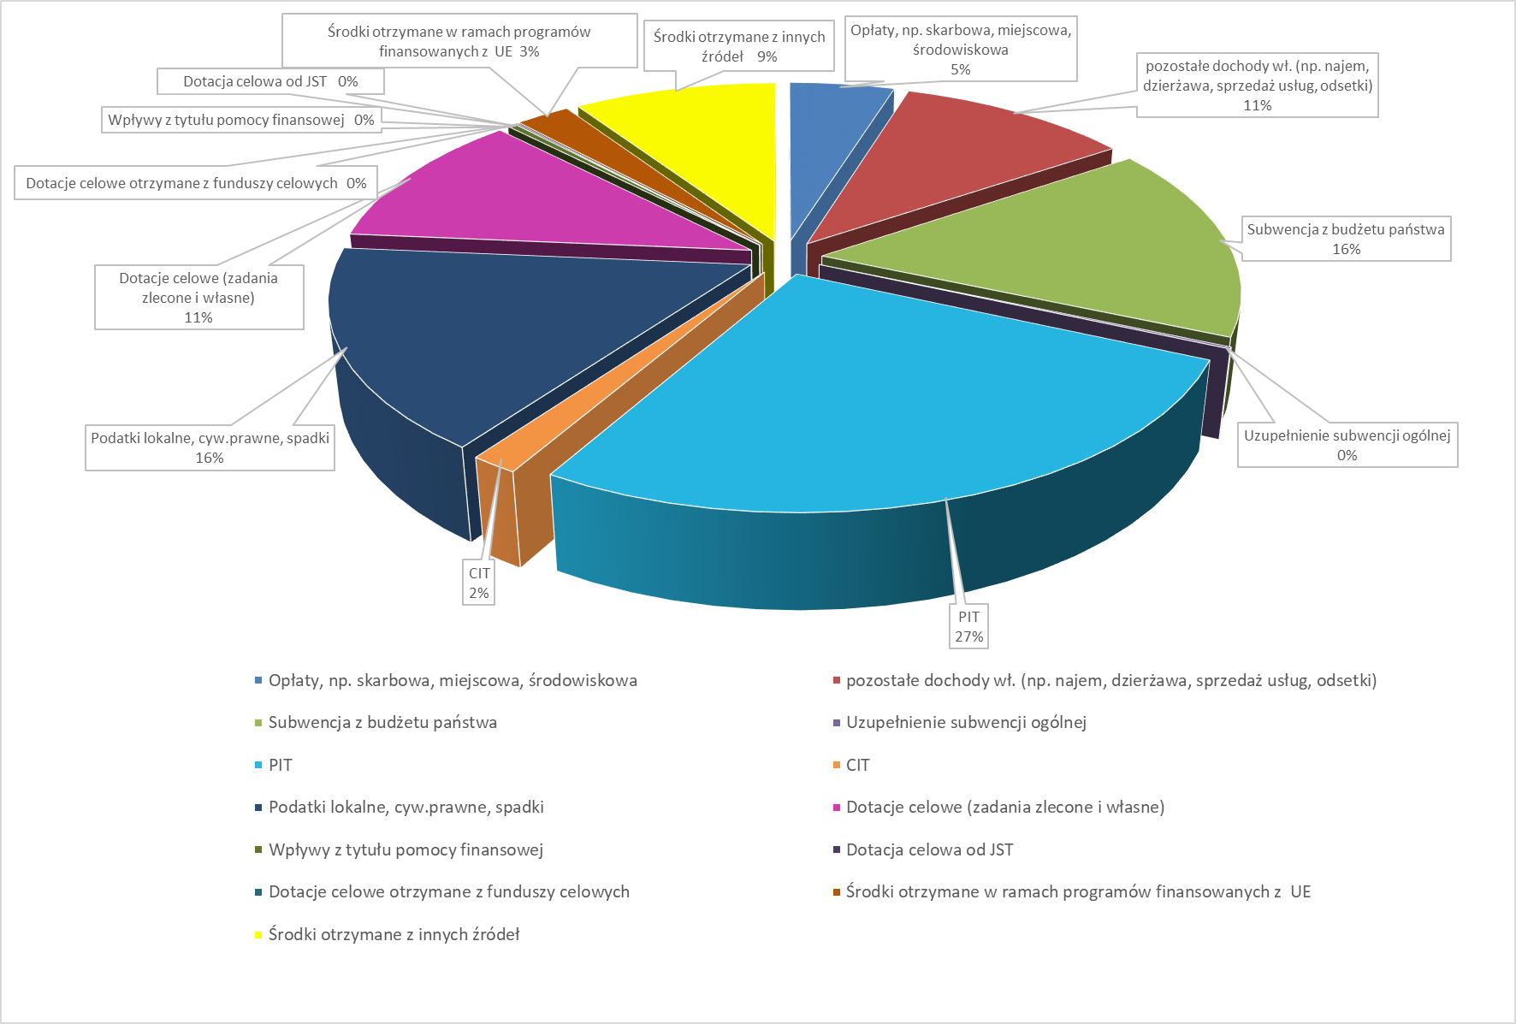
ŹRÓDŁA DOCHODÓW

Slide 21
Plan wydatków budżetowych
W roku 2022 wydatki Gminy ustalono uchwałą budżetową w kwocie : 130 645 397,00 zł
w tym:
wydatki bieżące 104 186 689,00 zł (79,75 %)
wydatki majątkowe 26 458 708,00 zł (20,25 %)
zwiększyły się do kwoty 145 445 432,76 zł w tym:
wydatki bieżące 118 844 827,94 zł (81,71 %) wydatki majątkowe 26 600 604,82 zł (18,29 %)

Slide 22
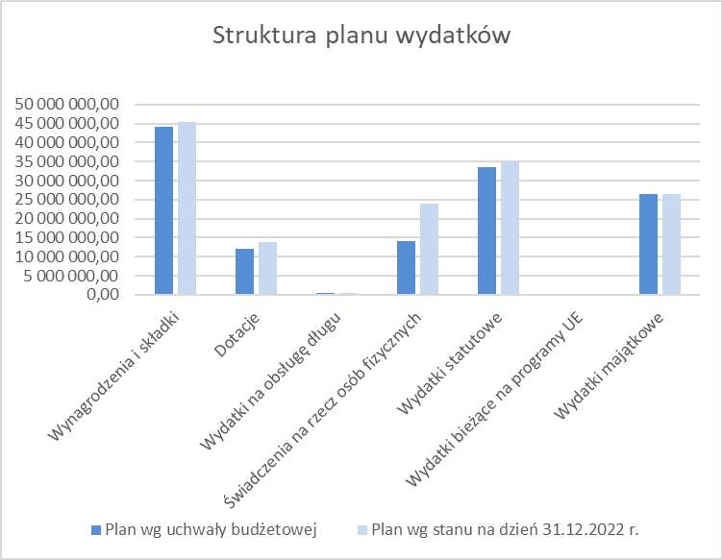
Planowana struktura wydatków budżetowych

Slide 23
Wykonanie wydatków wg stanu na dzień 31.12.2022
1. wydatki bieżące 108 984 693,46 zł
a) wynagrodzenia *: 36 091 384,22 zł
wynagrodzenia osobowe 32 800 337,34 zł
dodatkowe wynagrodzenie roczne 2 304 473,27 zł
wynagrodzenia bezosobowe 909 942,61 zł
wynagrodzenia agencyjno-prowizyjne 72 991,00 zł
honoraria 3 640,00 zł
b) pochodne od wynagrodzeń *:
(w tym PPK §4710) 6 974 179,86 zł
c) dotacje 13 257 528,57 zł
d) wydatki na obsługę długu 354 052,87 zł
e) świadczenia na rzecz osób fizycznych
(§ 3020, 3030, 3040, 3110,3240,3260) 22 484 138,68 zł
f) wydatki statutowe 29 771 443,24 zł
g)wydatki na programy finansowane z udziałem środków
UE 51 966,02 zł
2. wydatki majątkowe 25 813 283,62 zł
w tym: na wynagrodzenia i pochodne związane z edukacją dzieci
z Ukrainy wydatkowano łącznie 741 130,48 zł.

Slide 24
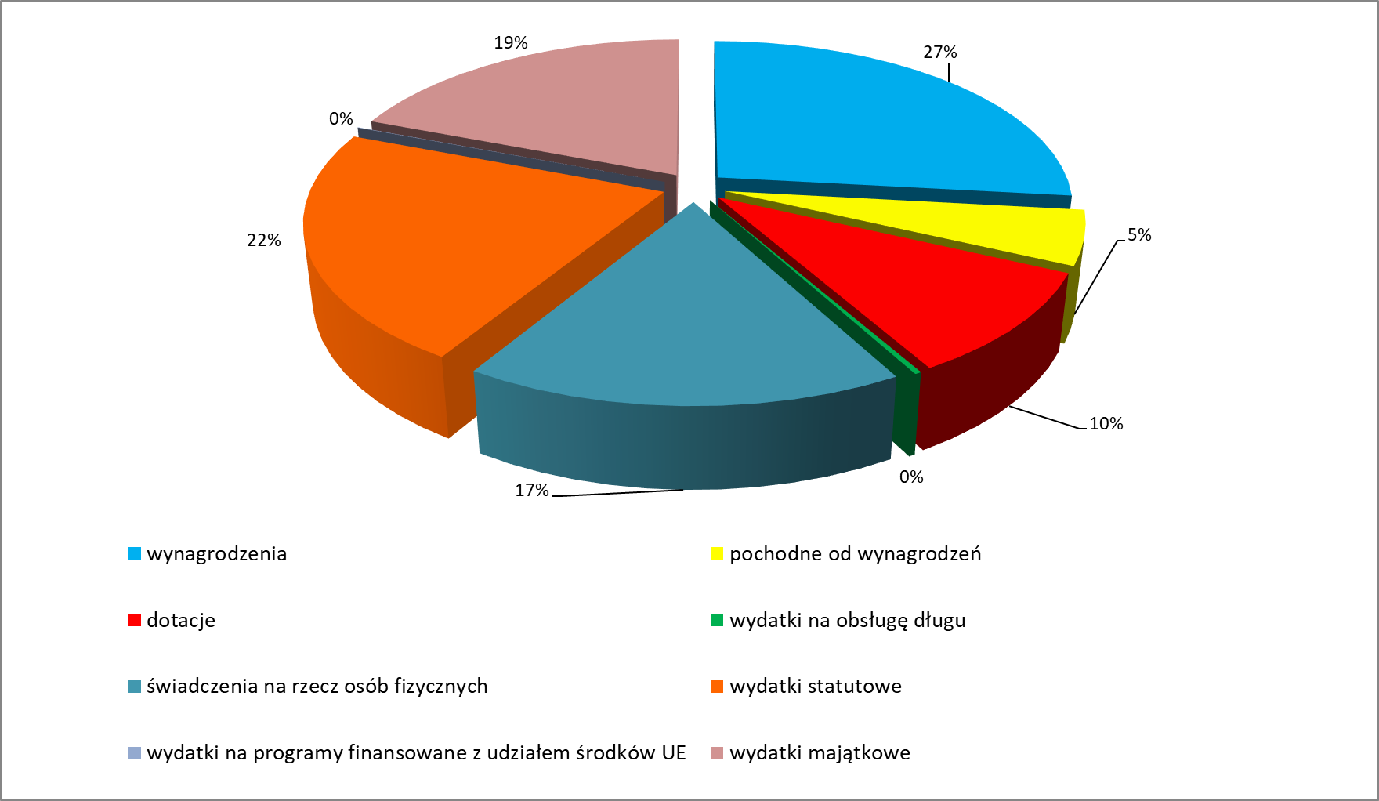
Struktura wykonania wydatków wg stanu na dzień 31.12.2022 r.

Slide 25
Wydatki bieżące
związane z utrzymaniem i funkcjonowaniem Gminy wyniosły 108 984 693,46 zł, co stanowi 80,85 % wykonanych wydatków ogółem.
Wydatki majątkowe
w tym inwestycyjne związane z rozwojem Gminy wyniosły 25 813 283,62 zł, co stanowi 19,15 % wydatków wykonanych ogółem.

Slide 26
Jak wynika ze sprawozdania o nadwyżce/deficycie jednostki samorządu terytorialnego za okres od początku roku do dnia 31.12.2022 r. (Rb-NDS) różnica między wykonanymi dochodami,
a wykonanymi wydatkami wyniosła - 1 515 780,05 zł i stanowi deficyt za 2022 r.
Zobowiązania Gminy na dzień 31 grudnia 2022 r. wyniosły 5 000 000 zł, w tym:
z tytułu emisji obligacji 5 000 000 zł.

Slide 27
Należności na koniec 2022 r.
Należności ogółem stanowiły kwotę 7 808 741,34 zł
(w tym wymagalne 7 158 021,40 zł).
Porównując do roku 2021 należności wymagalne wzrastają
o 0,9 %
Najwyższą kwotę wszystkich należności, stanowią należności z tytułu kar umownych w wysokości 2 895 339,41 zł
w związku z naliczeniem kar umownych m.in. w związku
z zaprzestaniem świadczenia usług i odstąpieniem od umowy na odbiór odpadów komunalnych od mieszkańców.
Drugie w kolejności najwyższe należności stanowią należności od dłużników alimentacyjnych w wysokości 1 419 517,17 zł.

Slide 28
Spadek należności wymagalnych od dłużników alimentacyjnych o 0,14 %, tj. o kwotę 1 992,23 zł.
Zmniejszyły się należności podatkowe o 26,55%.
Skutki obniżenia górnych stawek podatków wyniosły 2 394 301,00 zł, tj. wzrosły o 3,16% na 31.12.2021 r. - 2 320 867,00 zł

Slide 29
Dochody 133 282 197,03 zł (bieżące: 120 894 633,94 zł; majątkowe: 12 387 563,09 zł)
Wydatki 134 797 977,08 zł (bieżące: 108 984 693,46 zł; majątkowe: 25 813 283,62 zł)
Zadłużenie Gminy na dzień 31 grudnia 2022 r. z tytułu wyemitowanych papierów wartościowych (obligacji) wynoszą
5 000 000 zł, co stanowi 3,75 % dochodów wykonanych za rok 2022. Zgodnie z art. 7 ustawy z dnia 15 września 2022 r. o zmianie ustawy o dochodach jednostek samorządu terytorialnego oraz niektórych innych ustaw, w latach 2023-2025 łączna kwota długu jednostki samorządu terytorialnego na koniec danego roku nie może przekraczać 100% wykonanych w tym roku budżetowym dochodów ogółem tej jednostki, pomniejszonych o kwoty zgodnie z ww. ustawą.
Gmina posiada jedno z najniższych zadłużeń. Gmina utrzymuje potencjał finansowy do pokrywania udziału w wydatkach współfinansowanych środkami zewnętrznymi.

Slide 30
Dziękuję za uwagę

